Slide 1
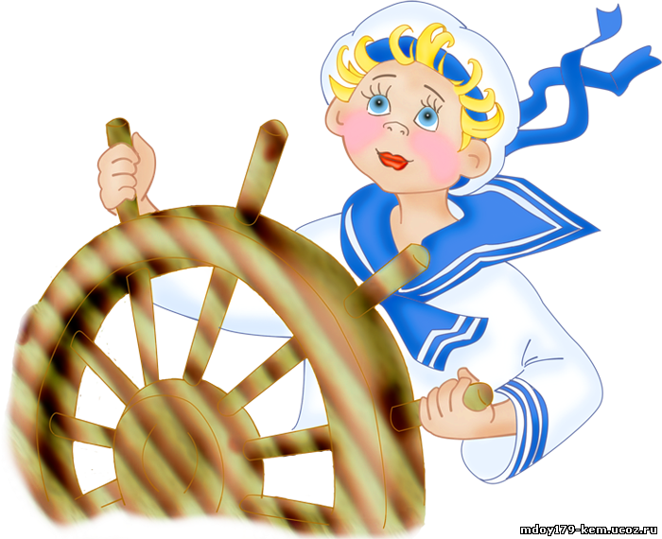
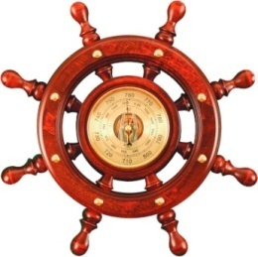
Интерактивный кроссворд «Водоёмы», география 6 класс
Автор презентации:
Скворцова Татьяна Александровна
учитель биологии
МКОУ «Краснобаковская С(К)ШИ VIII вида»

Slide 2
Дорогой друг!
Приглашаю вас отправиться в путешествие. Внимательно читай вопрос. Ответ набирай на клавиатуре, будь внимательным.
Удачи тебе!

Slide 3
Искусственный водоём с огромными запасами воды, образовавшийся после постройки плотины на реке
1
В
О
Д
О
Х
Р
А
Н
И
Л
И
Щ
Е
А
Б
В
Г
Д
Е
Ё
Ж
З
И
Й
К
Л
М
Н
О
П
Р
С
Т
У
Ф
Х
Ц
Ч
Ш
Щ
Ъ
Ы
Ь
Э
Ю
Я

Slide 4
Участок с сильно увлажнённой земной поверхностью, поросший влаголюбивыми растениями
2
Б
В
О
Д
О
Х
Р
А
Н
И
Л
И
Щ
Е
Л
О
Т
О
А
Б
В
Г
Д
Е
Ё
Ж
З
И
Й
К
Л
М
Н
О
П
Р
С
Т
У
Ф
Х
Ц
Ч
Ш
Щ
Ъ
Ы
Ь
Э
Ю
Я

Slide 5
3
О
Впадина (углубление) на поверхности земли, заполненное водой
З
Е
Б
Р
В
О
Д
О
Х
Р
А
Н
И
Л
Е
О
И
Щ
Л
О
Т
О
А
Б
В
Г
Д
Е
Ё
Ж
З
И
Й
К
Л
М
Н
О
П
Р
С
Т
У
Ф
Х
Ц
Ч
Ш
Щ
Ъ
Ы
Ь
Э
Ю
Я

Slide 6
4
О
О
Огромное пространство воды, ограниченное материками
З
К
Е
Е
Б
Р
А
В
О
Д
О
Х
Р
А
Н
И
Л
Е
О
И
Щ
Л
О
Т
О
А
Б
В
Г
Д
Е
Ё
Ж
З
И
Й
К
Л
М
Н
О
П
Р
С
Т
У
Ф
Х
Ц
Ч
Ш
Щ
Ъ
Ы
Ь
Э
Ю
Я

Slide 7
О
5
С
Т
О
Ч
Н
О
Е
Название озера из которого вытекает река
З
К
Е
Е
Б
Р
А
В
О
Д
О
Х
Р
А
Н
И
Л
Е
О
И
Щ
Л
О
Т
О
А
Б
В
Г
Д
Е
Ё
Ж
З
И
Й
К
Л
М
Н
О
П
Р
С
Т
У
Ф
Х
Ц
Ч
Ш
Щ
Ъ
Ы
Ь
Э
Ю
Я

Slide 8
О
С
Т
О
Ч
Н
О
Е
6
Небольшой поток воды, который образовался из родника или после дождя
З
К
Р
Е
Е
У
Б
Р
А
Ч
В
О
Д
О
Х
Р
А
Н
И
Л
Е
О
И
Щ
Л
Й
О
Т
О
А
Б
В
Г
Д
Е
Ё
Ж
З
И
Й
К
Л
М
Н
О
П
Р
С
Т
У
Ф
Х
Ц
Ч
Ш
Щ
Ъ
Ы
Ь
Э
Ю
Я

Slide 9
О
С
Т
О
Ч
Н
О
Е
Небольшой искусственный водоём, созданный человеком
З
К
Р
Е
Е
7
П
Р
У
Д
Б
Р
А
Ч
В
О
Д
О
Х
Р
А
Н
И
Л
Е
О
И
Щ
Л
Й
О
Т
О
А
Б
В
Г
Д
Е
Ё
Ж
З
И
Й
К
Л
М
Н
О
П
Р
С
Т
У
Ф
Х
Ц
Ч
Ш
Щ
Ъ
Ы
Ь
Э
Ю
Я

Slide 10
О
С
Т
О
Ч
Н
О
Е
Вода, которая выходит на поверхность земли чаще всего в оврагах и даёт начало новой реки
З
К
Р
Е
Е
П
Р
У
Д
Б
Р
8
А
Ч
В
О
Д
О
Х
Р
А
Н
И
Л
Е
О
И
Щ
Л
О
Й
О
Д
Т
Н
О
И
К
А
Б
В
Г
Д
Е
Ё
Ж
З
И
Й
К
Л
М
Н
О
П
Р
С
Т
У
Ф
Х
Ц
Ч
Ш
Щ
Ъ
Ы
Ь
Э
Ю
Я

Slide 11
О
С
Т
О
Ч
Н
О
Е
Поток воды, который течет в сделанном им углублении в земле
З
К
Р
Е
Е
П
Р
У
Д
Б
Р
А
Ч
В
О
Д
О
Х
Р
А
Н
И
Л
Е
О
И
Щ
Л
О
Й
О
Д
Т
Н
О
И
9
Р
Е
К
А
А
Б
В
Г
Д
Е
Ё
Ж
З
И
Й
К
Л
М
Н
О
П
Р
С
Т
У
Ф
Х
Ц
Ч
Ш
Щ
Ъ
Ы
Ь
Э
Ю
Я

Slide 12
О
С
Т
О
Ч
Н
О
Е
Часть океана, которая вдаётся в сушу и отделённая от него островами, полуостровами или водными возвышенностями
З
К
Р
Е
Е
П
Р
У
Д
Б
Р
А
Ч
В
О
Д
О
Х
Р
А
Н
И
Л
Е
О
И
Щ
Л
О
Й
О
10
Д
Т
М
Н
О
О
И
Р
Е
К
А
Е
А
Б
В
Г
Д
Е
Ё
Ж
З
И
Й
К
Л
М
Н
О
П
Р
С
Т
У
Ф
Х
Ц
Ч
Ш
Щ
Ъ
Ы
Ь
Э
Ю
Я

Slide 13
Молодцы!
Вы славно потрудились!

Slide 14
Использованные источники
Литература
Учебник. Т.М. Лифанова, Е.Н. Соломина, География, 6 класс. М: «Просвещение», 2008 г.
Источники иллюстраций
Фон для презентации
Моряк
Штурвал

